Slide 1
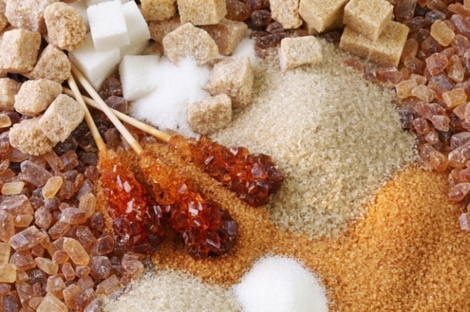
Ζάχαρη Οφέλη και μειονεκτήματα της ζάχαρης για την ανθρώπινη υγεία

Slide 2
Υπάρχουν αρκετά είδη ζάχαρης
Η λευκή κρυσταλλική ζάχαρη: Η λευκή ζάχαρη υφίσταται την μεγαλύτερη επεξεργασία για να αφαιρεθεί η μελάσα και να πάρει το λευκό της χρώμα. Ανάλογα με το πάχος των κρυστάλλων της, η ζάχαρη διακρίνεται σε κρυσταλλική, λεπτή και άχνη ζάχαρη.
Η καστανή ζάχαρη: η ζάχαρη αυτή είναι πιο μαλακή, έχει ανοιχτό καστανό χρώμα και είναι πιο αρωματική.
Η μαύρη ζάχαρη: Πρόκειται στην ουσία για έναν συνδυασμό κρυστάλλων ακατέργαστης ζάχαρης από ζαχαροκάλαμο με την προσθήκη μελάσας. Είναι περισσότερο αρωματική λόγω της μεγαλύτερης ποσότητας μελάσας που περιέχει, ενώ έχει και περισσότερα θρεπτικά συστατικά από τα άλλα είδη της ζάχαρης.

Slide 3
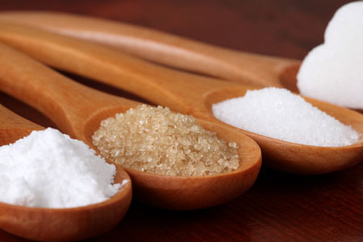

Slide 4
Τα Οφέλη της ζάχαρης στην υγεία του οργανισμού
Η ζάχαρη περιέχει απλά σάκχαρα, που είναι απαραίτητα στην καθημερινή μας διατροφή, ιδιαίτερα όταν χρειαζόμαστε άμεση τόνωση και ενέργεια.
Δεν προκαλεί σακχαρώδη διαβήτη, όπως πολλοί εξακολουθούν να πιστεύουν ακόμη και σήμερα.
Τα περιττά κιλά δεν μπορούν να αποδοθούν στην κατανάλωση ζάχαρης. H ζάχαρη δεν έχει παχυντικές ιδιότητες. Όπως όλοι οι υδατάνθρακες (π.χ., άμυλο, γλυκόζη, φρουκτόζη), έτσι και η ζάχαρη παρέχει 4 θερμίδες ανά γραμμάριο.

Slide 5
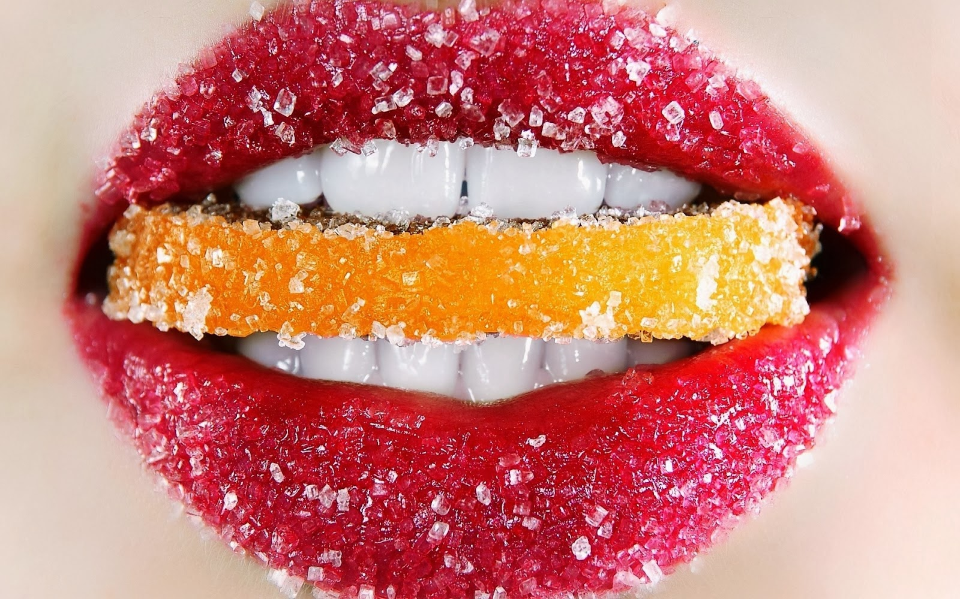
Τα μειονεκτήματα της ζάχαρης στην υγεία του οργανισμού

Slide 6
Τα μειονεκτήματα της ζάχαρης στην υγεία του οργανισμού
Προβλήματα στα δόντια:
Στα ζαχαρούχα τρόφιμα δεν περιέχονται οι θρεπτικές ουσίες που απαιτούνται. Τα βακτήρια, τα οποία είναι υπεύθυνα για το σχηματισμό της πλάκας, «ζουν» φυσιολογικά μέσα στο στόμα μας. Όταν έρχονται σε επαφή με τα σάκχαρα που καταναλώνουμε, αντιδρούν παράγοντας οξέα τα οποία καταστρέφουν το προστατευτικό στρώμα αδαμαντίνης στην εξωτερική επιφάνεια των δοντιών, που οδηγεί στην σταδιακή φθορά τους.
Προβλήματα υγείας:
Η πρόσληψη αρκετού βάρους μέσω της κατανάλωση ζαχαρούχων τροφίμων, αυξάνει τον κίνδυνο υπέρτασης, διαβήτη, κατάθλιψης και ορισμένων τύπων καρκίνου. Η υψηλή πρόσληψη ζάχαρης μπορεί επίσης να συμβάλει σε αυξημένο κίνδυνο καρδιακών παθήσεων.

Slide 7
Πηγές
http://www.diaitologia.gr/eidi-zaxari/
https://www.cooklos.gr/ayto-to-ikseres/poia-eidi-zaharis
https://www.vita.gr/2008/06/13/diatrofi/poy-kanei-kalo-h-zaxarh/
http://artofdiet.blogspot.com/2014/02/blog-post.html

